Slide 1
О молниях, змеях, собаках и прочем...
Урок окружающего мира в 3 классе
МБОУСОШ №3 г.Усмани
Кустова Н.Н.

Slide 2
Сегодня на уроке
Узнаем, какие опасности может нанести человеку неживая природа и живая природа.
Научимся защищаться от природы.
Изучим правила безопасности, которые необходимо соблюдать при общении с природой.

Slide 3
Отгадайте загадку.
Меня никто не видит, но всякий слышит. А спутницу мою всякий может видеть, но никто не слышит.
( гром и молния)

Slide 4
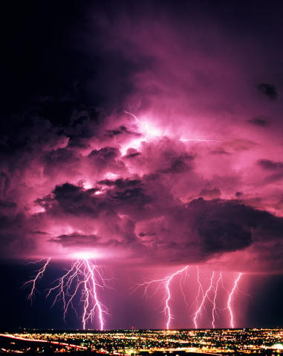
Гроза
Гроза- красивое , но опасное явление природы. В древности люди не могли объяснить , почему бывают грозы.
Они считали , что это сердятся на людей боги. Восточные славяне в древности чтили бога Перуна, «творца»молнии и грома.
Позже наши предки гром и молнию приписывали «деятельности»
Ильи-пророка, который « ездит по небу в грохочущей колеснице и в гневе кидает на землю камни и огненные стрелы».

Slide 5
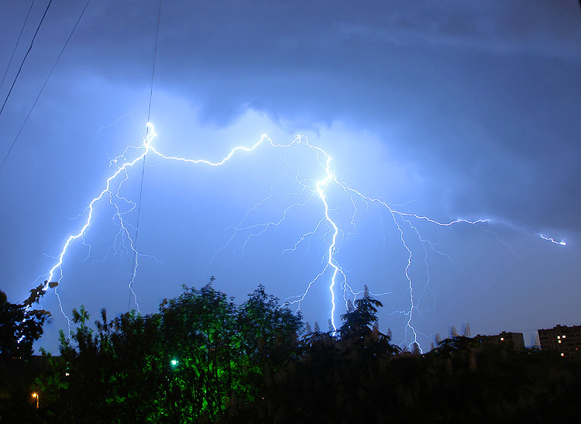
Теперь-то люди знают , что грозы происходят оттого , что в одном месте воздух очень сильно нагрелся , а в другом, наоборот , сильно остыл. Там, где встретился влажный и теплый воздух с сухим и холодным , образовалась грозовая туча. В грозовой туче всегда возникают электрические разряды.

Slide 6
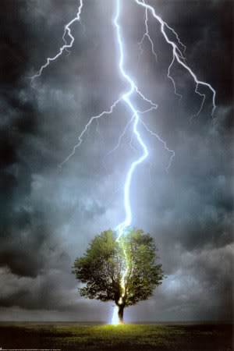
Чтобы уберечься от ударов молний нужно соблюдать правила:
Нельзя прятаться под высокие деревья, особенно отдельно стоящие!

Slide 7
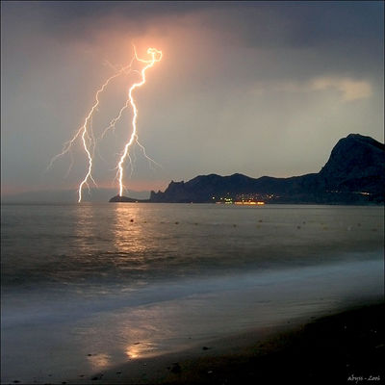
Нельзя купаться во время грозы!

Slide 8
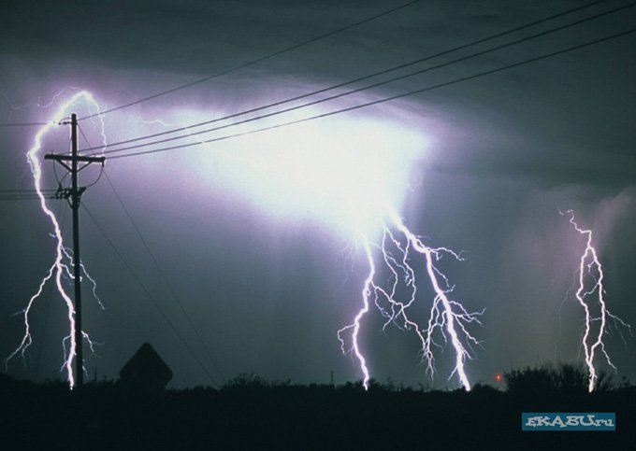
Нельзя находиться возле металлических предметов и линий электропередачи!

Slide 9
Как защищать себя от молнии
Дома
Выключите радио, телевизор, не пользуйтесь электроприборами и телефоном; не создавайте сквозняк.

Slide 10
Отгадайте загадку
Землю пробуравил,
Корешок оставил.
Сам на свет явился,
Шапочкой прикрылся.
(гриб)

Slide 11
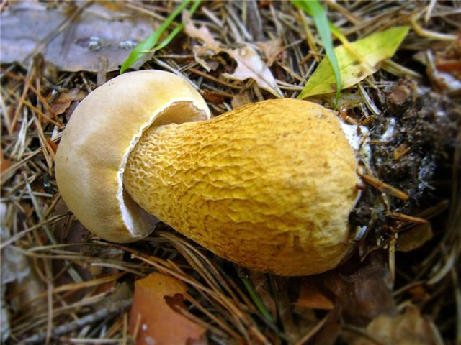
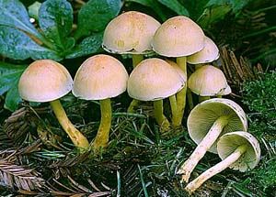
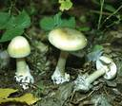
Ядовитые грибы
Мухомор
Желчный гриб
Ложноопёнок
Бледная поганка

Slide 12
Кроме полезных растений в природе можно встретить ядовитые.
Белена черная
Багульник болотный

Slide 13
Цикута
Болиголов

Slide 14
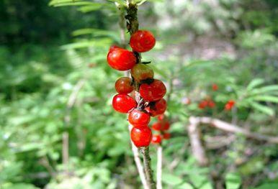
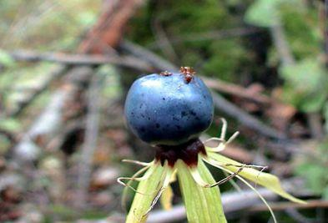
Ядовитые растения.
Никогда не бери в рот те растения, которые ты не знаешь;
Не собирай грибы, которые ты не знаешь.

Slide 15
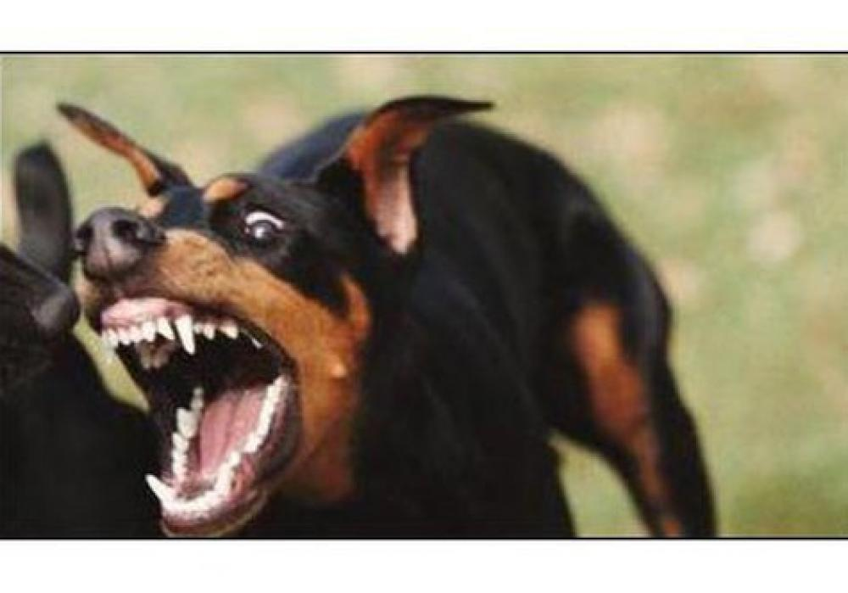
«Собака бывает кусачей…»
При встрече с собакой лучше остановиться и пропустить её, не делая резких движений!

Slide 16
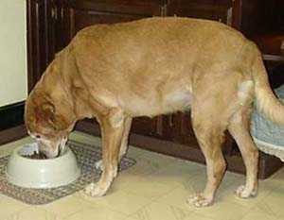
«Собака бывает кусачей…»
Не трогай животных, когда они едят!
Не трогай щенков: собака их охраняет!
Не кричи, не толкай и не нападай в шутку на хозяина собаки!
Не кричи, не толкай и не нападай в шутку на хозяина собаки!

Slide 17
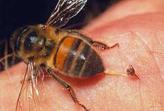
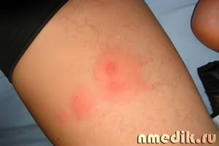
Помощь при укусе пчелой, осой
Удалите жало (если, конечно, «агрессор» оставил жало в ранке от укуса). Рекомендуется извлекать его прокаленной (в целях дезинфекции) иглой или ногтями. Действовать надо быстро и осторожно, чтобы не выдавить из жала остатки яда.
Затем к месту укуса следует приложить холод, можно сделать примочку со слабым раствором марганцовки. От боли и зуда поможет лист подорожника. И еще – любой дезодорант от пота.

Slide 18
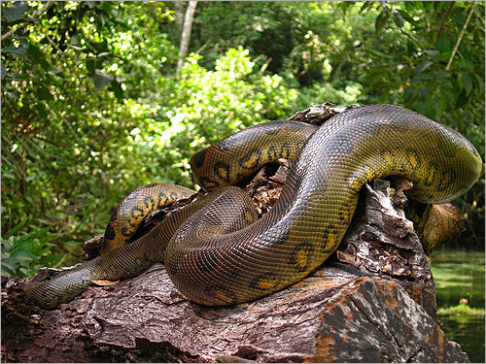
Опасные животные.
Если укусила змея
Признаки:
Место укуса быстро отекает, опухоль может перейти на туловище.
Первые 20-30 минут испытывается шоковое состояние, бледность, головокружение, тошнота, рвота, учащенный пульс, падает давление, потеря сознания.
Ваши действия
Обеспечить полный покой
Продезинфицировать ранку йодом или спиртом
Отсасывать яд, не глотая, первые 15-20 минут
Дать теплое питьё и доставить в больницу

Slide 19
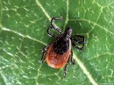
Клещи
Помощь при укусе клеща
Клеща нужно удалить, стараясь не оторвать погруженный в кожу хоботок. Паразита осторожно вытягивают, слегка раскачивая пальцами или пинцетом. Если клещ присосался к труднодоступному месту, нужно как можно скорее обратиться в травмпункт или в поликлинику. Удаленного паразита следует сжечь, а еще лучше - сохранить в плотно закрытом флаконе, а затем отдать на экспертизу специалистам.

Slide 20
Итог урока
С какими опасностями познакомились на уроке?
Как уберечься от молнии?
Как избежать укуса змеи?
Какие правила безопасности нужно соблюдать при общении с кошкой и собакой?

Slide 21
Молодцы!

